Slide 1
Пәні:
Алгебра
Сынып:
8
Тоқсан:
IІ
Ұстаздың аты-жөні:

Slide 2

Сабақтың тақырыбы:
Квадрат теңдеулерді шешу
Оқу мақсаты
8.2.2.5|ax²+bx|+c=0; ax²+b|x|+c=0; түріндегі теңдеулерді шешу;
Сабақтың мақсаты:
Айнымалысы модуль таңбасының ішінде берілген квадрат теңдеулерді шеше алады.

Slide 3


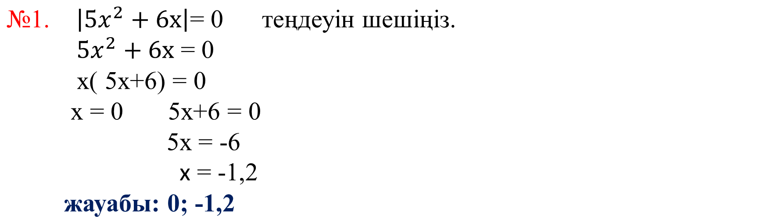
Тапсырмалар
Айнымалысы модуль таңбасы ішінде берілген квадрат теңдеулерді шешіңіздер

Slide 4
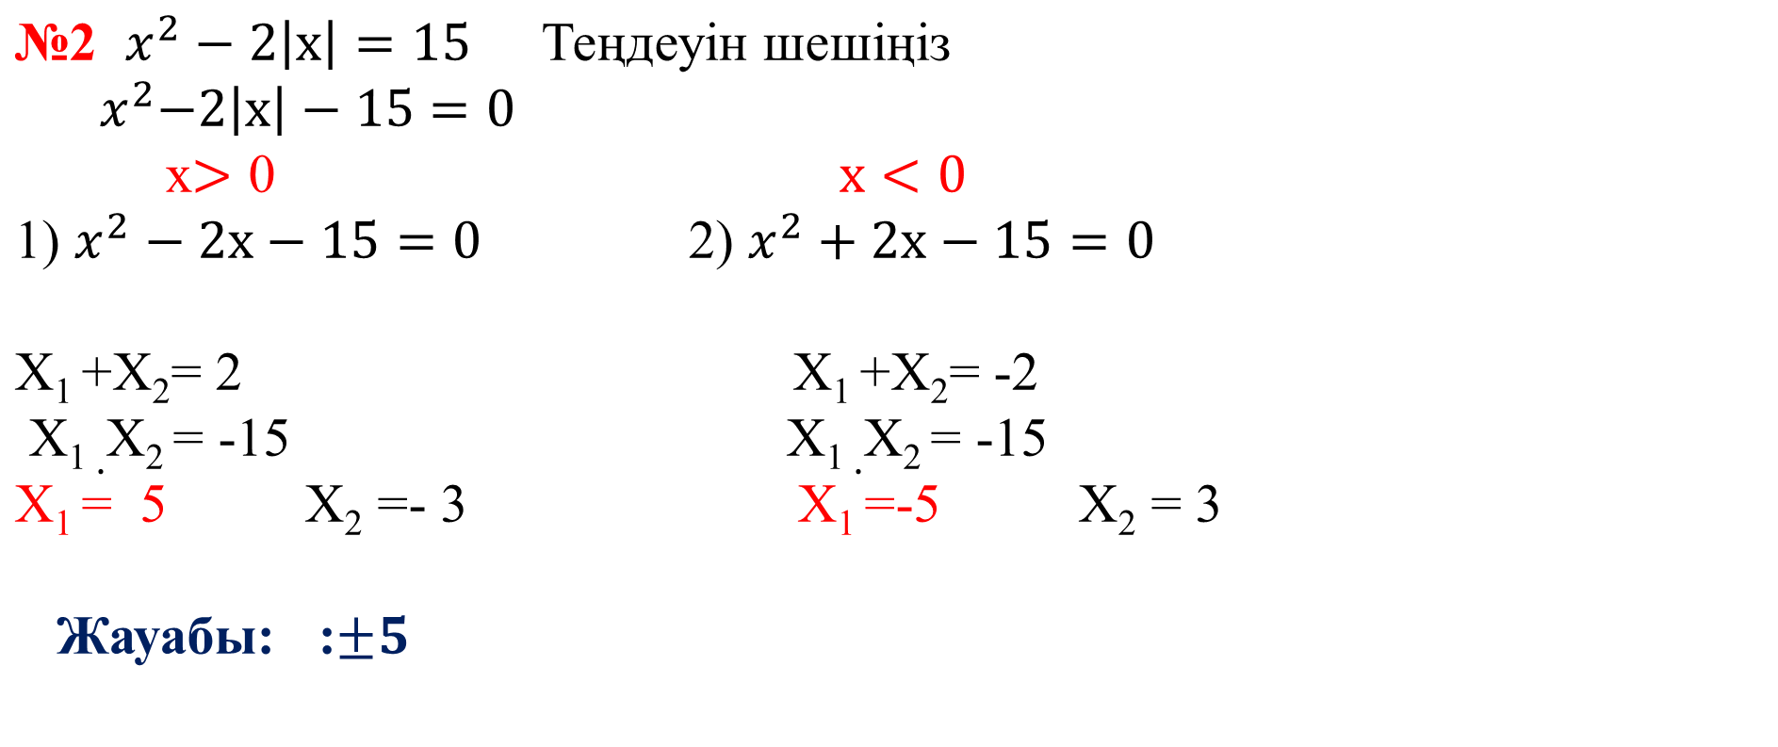
Тапсырмалар

Slide 5

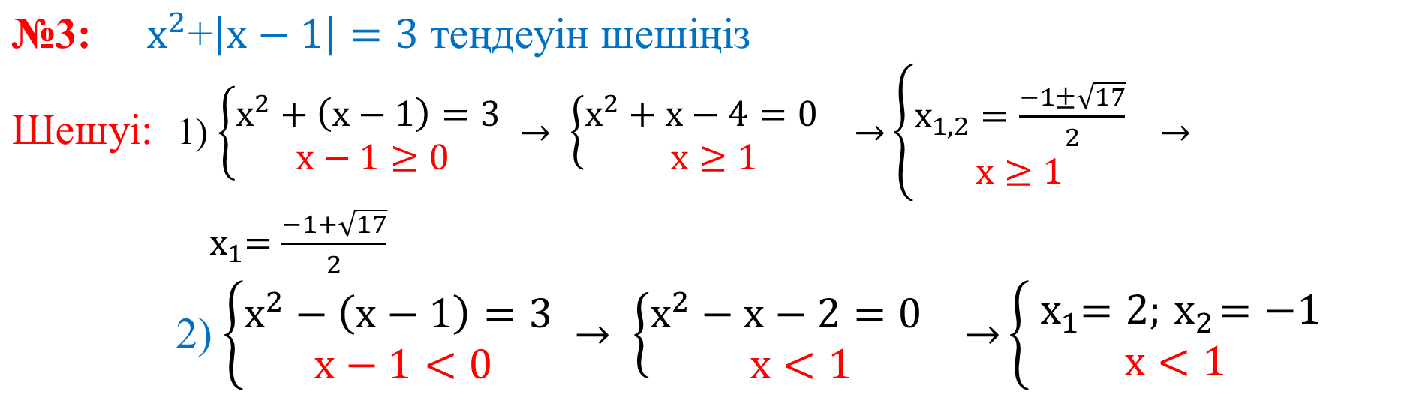
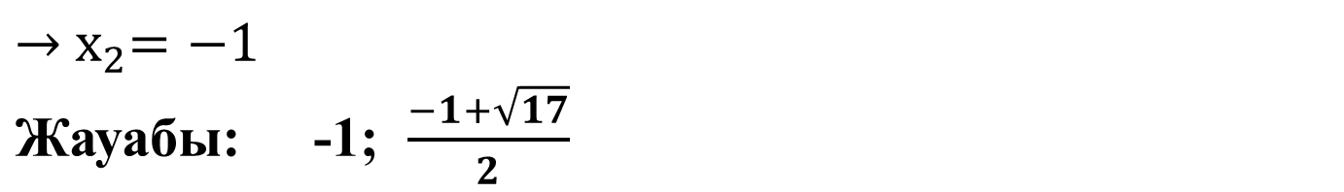
тапсырмалар
Notes:
<number>

Slide 6

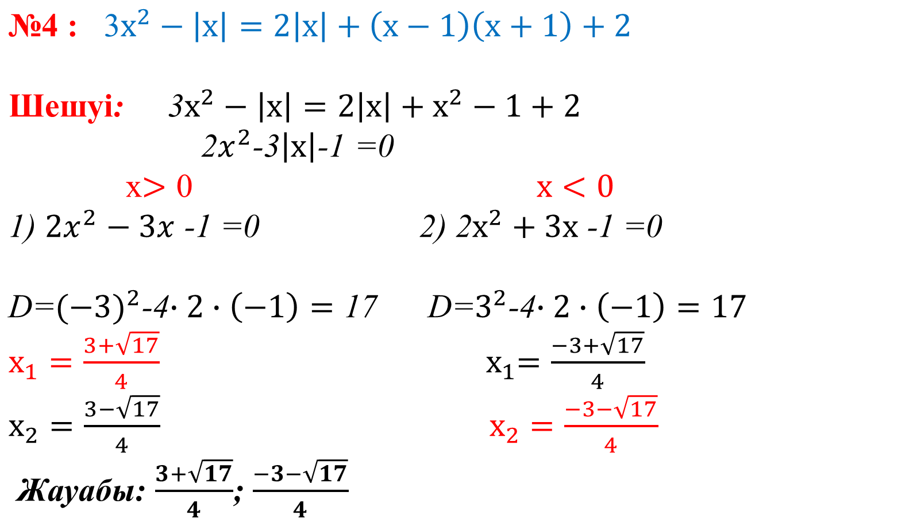
тапсырмалар

Slide 7
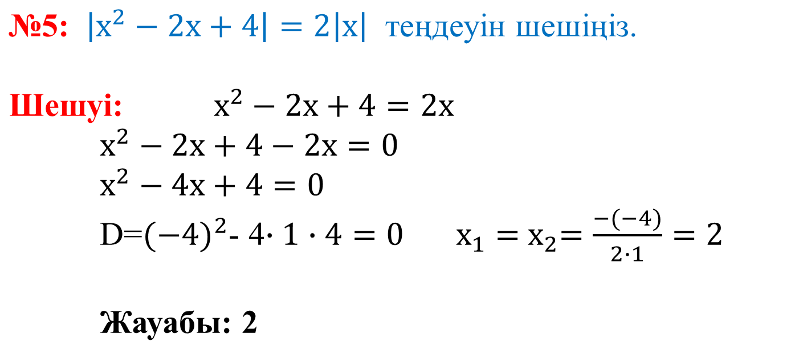
тапсырмалар

Slide 8
Қорытынды:
Айнымалысы модуль таңбасының ішінде берілген квадрат теңдеуді шешуді қарастырдық.

